Slide 1
プロジェクトで発生するリスクの
MBTI を用いた事前予測
プロジェクトマネジメント学科
矢吹研究室 1442085 中村 真悟

Slide 2
背景
リスクを考慮したメンバ決め
メンバが決まった時点でのリスクの予測
↓
メンバの性格
起こったリスク
分析
性格とリスクの規則性
プロジェクトで発生するリスクのMBTI を用いた事前予測
Notes:
何故この研究をしようと思ったのか

Slide 3
MBTI（Myers-Briggs Type Indicator）とは
16タイプに分類
４指標２種類→４の２乗
外向：E
or
内向：I
感覚：S
or
直感：N
思考：T
感情：F
or
判断的態度：J
or
知覚的態度：P
プロジェクトで発生するリスクのMBTI を用いた事前予測

Slide 4
MBTI：指標
外向
興味を広げる
話すことを好む
周囲の人や出来事にかかわっていく
内向
興味を掘り下げる
書くことを好む
今していることに集中して取り組む
プロジェクトで発生するリスクのMBTI を用いた事前予測

Slide 5
MBTI：指標
感覚
具体的
物事を観察・記憶する
経験を信頼する
直感
抽象的
物事のパターンや意味を捉える
ひらめきを信頼する
プロジェクトで発生するリスクのMBTI を用いた事前予測

Slide 6
MBTI：指標
思考
分析的観点を重視
原因と結果から考える
合理性を大切にする
感情
周囲の人間性を重視
自分の価値基準から考える
気持ちを大切にする
プロジェクトで発生するリスクのMBTI を用いた事前予測

Slide 7
MBTI：指標
判断的態度
几帳面
規律正しい
まずは計画を立てる
知覚的態度
柔軟
格式ばらない
まずは状況を見る
プロジェクトで発生するリスクのMBTI を用いた事前予測

Slide 8
目的
MBTIのタイプ
起こったリスク
分析
規則 →
リスクの事前予測
規則の例
INTPとESTJ | 作業の遅延
ESFPとISTP | 喧嘩しやすい
INFPとENFPとESFJ | 話し合いでの無言
プロジェクトで発生するリスクのMBTI を用いた事前予測
Notes:
何故この研究をしようと思ったのか

Slide 9
手法
①ルールの抽出
ランダムに分けたグループで課題に取り組んでもらう
グループワーク後にアンケートを行う
集めた回答結果をトレーニング用とテスト用にデータを分ける
トレーニング用データからルールを抽出する
プロジェクトで発生するリスクのMBTI を用いた事前予測

Slide 10
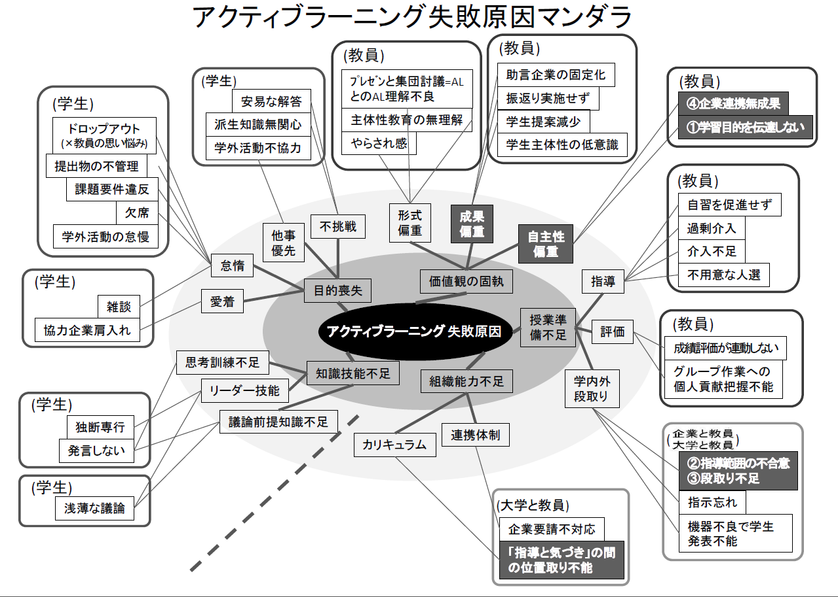
手法①：アンケート
アクティブラーニングの失敗原因を元に
アンケートを作成
プロジェクトで発生するリスクのMBTI を用いた事前予測

Slide 11
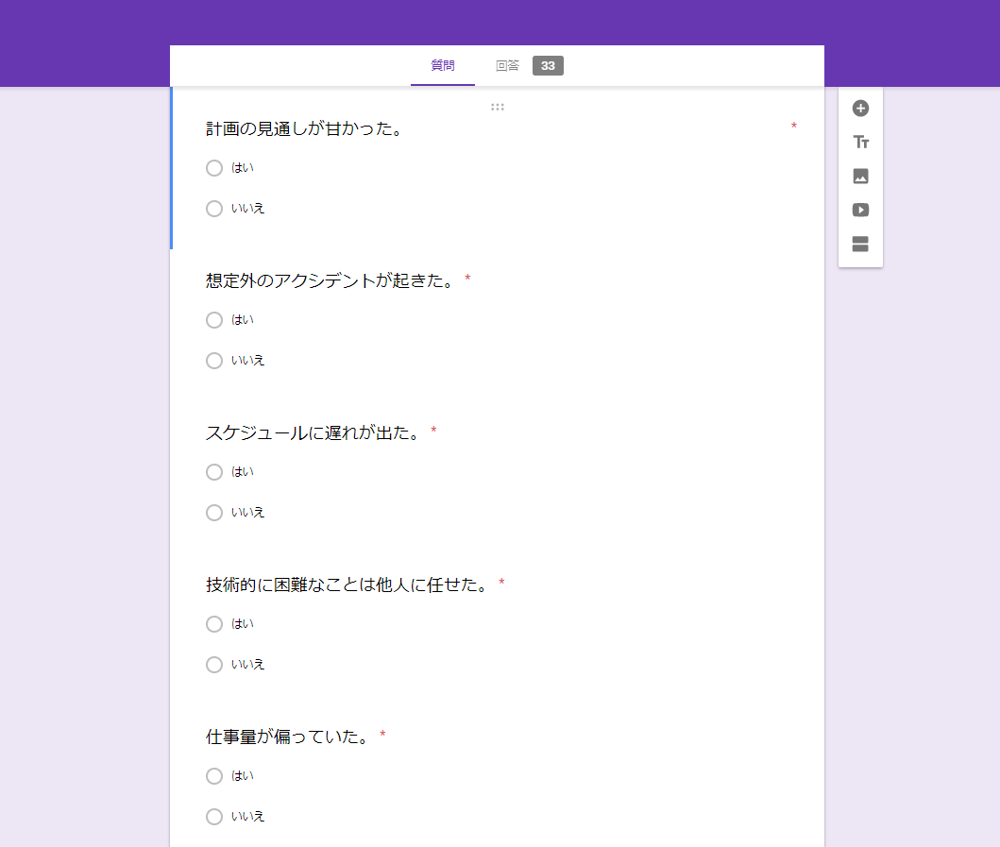
手法①：アンケート
Googleフォームで実施
プロジェクトで発生するリスクのMBTI を用いた事前予測

Slide 12
結果：①ルールの抽出
トレーニングデータをアソシエーション分析
→ルールを抽出
タイプ | リスク | 確信度
ESFJ,ESFP,ISFP | 17 | 1
ESFJ,ESFP,ISFJ,ISFP | 17 | 1
ESFJ,ESFP,ISFJ,ISFP | 14 | 1
ESFJ,ESFP | 17 | 0.889
ESFJ,ESFP | 14 | 0.889
番号 | リスク
14 | メンバーと仲が悪くなった
17 | 進捗を把握していない
…
例：ESFJ・ESFP・ISFPが揃うと
リスク17が100％の確率で起こる
プロジェクトで発生するリスクのMBTI を用いた事前予測

Slide 13
手法
②ルールの閾値
テスト用データ →
抽出したルールの精度と再現率
精度と再現率の調和平均
精度
再現率
精度
再現率
２× × /（ ＋ ）
採用するルールの閾値
プロジェクトで発生するリスクのMBTI を用いた事前予測

Slide 14
結果：②ルールの閾値
動かす値：ルールの確信度
精度 | 0.17
再現率 | 0.8788
調和平均 | 0.2922
精度 | 0.25
再現率 | 0.8636
調和平均 | 0.3877
0.5以上のルールの場合
0.8を越えたルールの場合
プロジェクトで発生するリスクのMBTI を用いた事前予測

Slide 15
結果
確信度0.8を越えたルール＝採用 全部のデータからルールを抽出
129件のルールを採用した
プロジェクトで発生するリスクのMBTI を用いた事前予測

Slide 16
考察
特定のMBTI のタイプが揃うとリスクが発生するルールがあると考えられる
グループ決めの段階でリスクを考慮できる
事前予測にも活用できる
閾値は確信度1の場合、最もよくならなかった
プロジェクトで発生するリスクのMBTI を用いた事前予測

Slide 17
まとめ
グループワークからメンバのMBTI・発生したリスクを集め、分析した
特定のMBTIのタイプが揃うとリスクが発生するルールがあった
より多くのデータを集めればルールが増える
リスクが少ないグループ分けの方法の提案
プロジェクトで発生するリスクのMBTI を用いた事前予測

